Slide 1
ΧΡΗΜΑΤΟΟΚΟΙΝΟΜΙΚΗ ΛΟΓΙΣΤΙΚΗ (ΜΑΘΗΜΑ ΚΟΡΜΟΥ)
ΔιδΑσκοντες: Επικ. ΚαθηγητΗς κος. ΤοΥντας ΚανΕλλος
Dr. ΔιαμαντοποΥλου ΛυδΙα

Slide 2
ΥΠΟΧΡΕΩΣΕΙΣ
ΑΡΧΙΚΑ ΔΙΑΚΡΙΝΟΝΤΑΙ ΣΕ ΜΑΚΡΟΠΡΟΘΕΣΜΕΣ ΚΑΙ ΒΡΑΧΥΠΡΟΘΕΣΜΕΣ.
ΒΡΧΥΠΡΟΘΕΣΜΕΣ ΣΤΗΝ ΟΜΑΔΑ 5 ΜΑΚΡΟΠΡΟΘΕΣΜΕΣ ΣΤΗΝ ΟΜΑΔΑ 4 ΣΤΟΝ ΛΟΓΑΡΙΑΣΜΟ 45.
Μακροπρόθεσμες θεωρούνται όσες υποχρεώσεις δεν είναι βραχυπρόθεσμες. Οι πιο γνωστές μακροπρόθεσμες υποχρεώσεις οφείλονται σε γεγονότα, όπως: Η λήψη μακροπρόθεσμων τραπεζικών δανείων* Η άντληση ομολογιακών δανείων

Slide 3
Η λογιστική των βραχυπρόθεσμων και ενδεχόμενων υποχρεώσεων
Βραχυπρόθεσμες υποχρεώσεις
Υποχρεώσεις που λήγουν μέσα σε ένα έτος ή στο χρονικό διάστημα του λειτουργικού κύκλου της εταιρείας αν αυτός είναι μεγαλύτερος του έτους.
Δύο είδη:
■ Γνωστού ύψους
■ Εκτιμώμενου ύψους
LO 1
Copyright ©2015 Pearson Education Inc. All rights reserved.

Slide 4
Βραχυπρόθεσμες υποχρεώσεις γνωστού ύψους
Οι βραχυπρόθεσμες υποχρεώσεις γνωστού ύψους περιλαμβάνουν:
Λογαριασμοί πληρωτέοι
Βραχυπρόθεσμα γραμμάτια
πληρωτέα
Φόρους πωλήσεων
πληρωτέους
Δεδουλευμένες υποχρεώσεις
Υποχρεώσεις μισθοδοσίας
Μη δεδουλευμένα έσοδα
Βραχυπρόθεσμες δόσεις μακροπρόθεσμων δανείων
LO 1
Copyright ©2015 Pearson Education Inc. All rights reserved.

Slide 5
ΥΠΟΧΡΕΩΣΕΙΣ
ΚΑΤΆ ΤΟ ΤΕΛΟΣ ΤΗΣ ΧΡΗΣΗΣ ΚΑΙ ΚΑΤΆ ΤΗΝ ΠΡΟΕΤΟΙΜΑΣΙΑ ΤΩΝ ΟΙΚΟΝΟΜΙΚΩΝ ΚΑΤΑΣΤΑΣΕΩΝ ΩΣ ΠΡΟΣ ΤΗΝ ΟΜΑΔΑ 5 ΑΚΟΛΟΥΘΟΥΜΕ ΤΗΝ ΕΞΗΣ ΜΕΘΟΔΟΛΟΓΙΑ:
ΕΞΕΤΑΖΟΥΜΕ ΤΟΝ ΛΟΓΑΡΙΑΣΜΟ ΠΡΟΜΗΘΕΥΤΩΝ (4ΒΑΘΜΙΟ ΑΝΑ ΠΡΟΜΗΘΕΥΤΗ) ΓΙΑ ΕΚΤΟΣ ΚΑΝΟΝΑ ΥΠΟΛΟΙΠΑ (ΧΡΕΩΣΤΙΚΑ) Η’ ΙΔΙΑΤΕΡΑ ΥΨΗΛΑ ΑΝΕΞΟΦΛΗΤΑ ΥΠΟΛΟΙΠΑ.
ΚΑΝΟΥΜΕ ΔΙΟΡΘΩΤΙΚΕΣ ΕΓΓΡΑΦΕΣ ΓΙΑ ΤΟ ΒΗΜΑ 1^{Ο}.
ΕΞΕΤΑΖΟΥΜΕ ΤΟΥΣ ΛΟΓΑΡΙΑΣΜΟΥΣ ΦΟΡΟΛΟΓΙΩΝ. ΗΤΟΙ:

Slide 6
ΥΠΟΧΡΕΩΣΕΙΣ
3.1. 54.08 ΛΟΓΑΡΙΑΣΜΟΣ ΕΚΚ/ΣΗΣ ΦΟΡΩΝ – ΕΙΣΟΔΗΜΑ. ΕΧΟΥΝ ΓΙΝΕΙ ΟΙ ΕΓΓΡΑΦΕΣ ΑΝΑΓΝΩΡΙΣΗΣ ΤΟΥ ΦΟΡΟΥ ΠΛΗΡΩΤΕΟΥ? ΤΗΣ ΠΡΟΚΑΤΑΒΟΛΗΣ?ΕΧΟΥΝ ΠΕΡΑΣΕΙ Η ΕΞΟΦΛΗΣΕΙΣ?
ΈΝΑ ΥΠΟΘΕΣΟΥΜΕ ΌΤΙ Η ΔΗΛΩΣΗ ΝΟΜΙΚΩΝ ΠΡΟΣΩΠΩΝ ΥΠΟΒΑΛΛΕΤΑΙ 31/08 ΚΑΙ ΕΧΕΙ 8 ΔΟΣΕΙΣ ΠΛΗΡΩΤΕΕΣ ΣΕ ΜΗΝΙΑΙΑ ΒΑΣΗ ΤΗΝ 31/12 Ο ΛΟΓΑΡΙΑΣΜΟΣ ΠΡΕΠΕΙ ΝΑ ΕΧΕΙ ΤΗΝ ΕΞΗΣ ΕΙΚΟΝΑ:
ΒΕΒΑΙΩΣΗ ΚΥΡΙΟΥ ΦΟΡΟΥ ΔΗΛΩΣΗΣ
- ΠΡΟΚΑΤΑΒΟΛΗ ΠΡΟΗΓΟΥΜΕΝΟΥ ΕΤΟΥΣ
-4 ΔΟΣΕΙΣ ΠΛΗΡΩΜΕΝΕΣ

Slide 7
ΥΠΟΧΡΕΩΣΕΙΣ
3.2 54.03 ΦΜΥ
ΕΞΕΤΑΖΩ ΌΤΙ ΕΧΟΥΝ ΚΑΤΑΧΩΡΗΘΕΙ ΟΛΕΣ ΟΙ ΜΙΣΘΟΔΟΤΙΚΕΣ ΚΑΤΑΣΤΑΣΕΙΣ ΚΑΙ ΕΧΕΙ ΚΑΤΑΧΩΡΗΘΕΙ Ο ΦΟΡΟΣ ΜΙΣΘΩΤΟΣ ΥΠΗΡΕΣΙΩΝ ΟΠΟΥ ΠΡΟΒΛΕΠΕΤΑΙ.
ο ΦΜΥ πληρώνεται από τον εργοδότη το αργότερο μέχρι το τέλος του δεύτερου μήνα από την ημερομηνία καταβολής του μισθού που αφορά.

Slide 8
ΥΠΟΧΡΕΩΣΕΙΣ
3.3. 54.00.99
Ο ΛΟΓΑΡΙΑΣΜΟΣ ΤΟΥ ΦΠΑ ΘΑ ΠΡΕΠΕΙ ΝΑ ΣΥΜΦΩΝΕΙ ΣΤΟ ΥΠΟΛΟΙΠΟ ΜΕ ΤΗΝ ΥΠΟΒΛΗΘΕΙΣΑ ΠΕΡΙΟΔΙΚΗ ΤΟΥ ΔΕΚΕΜΒΡΙΟΥ

Slide 9
ΥΠΟΧΡΕΩΣΕΙΣ
3.4. 54.04. & 54.04.403
ΟΙ ΦΟΡΟΙ 20% ΚΑΙ 3% ΘΑ ΠΡΕΠΕΙ ΝΑ ΣΥΜΦΩΝΟΥΝ ΜΕ ΤΙΣ ΥΠΟΒΛΗΘΕΙΣΕΣ ΔΗΛΩΣΕΙΣ (ΠΙΣΤΩΤΙΚΟ ΥΠΟΛΟΙΠΟ ΑΝΑΓΝΩΡΙΣΗΣ ΥΠΟΧΡΕΩΣΗΣ) ΚΑΙ ΣΤΙΣ ΧΡΕΩΣΕΙΣ ΟΙ ΕΞΟΦΛΗΣΕΙΣ.
ΠΛΕΟΝ ΥΠΑΡΧΕΙ ΣΤΗΝ ΑΑΔΕ ΤΟ ΛΕΓΟΜΕΝΟ «ΦΟΡΟΛΟΓΙΚΟ ΠΟΡΤΟΦΟΛΙ» ΠΟΥ ΚΆΘΕ 2^{Η} ΕΒΔΟΜΑΔΑ ΑΝΑΡΤΑΤΑΙ Η ΣΥΝΟΛΙΚΗ ΕΙΚΟΝΑ ΕΞΟΦΛΗΣΕΩΝ ΦΟΡΩΝ – ΥΠΟΧΡΕΩΣΕΩΝ ΤΟΥ ΠΡΟΗΓΟΥΜΕΝΟΥ ΜΗΝΑ.
ΑΥΤΌ ΑΠΟΤΕΛΕΣΕ ΜΕΓΑΛΗ ΔΙΕΥΚΟΛΥΝΣΗ ΓΙΑ ΤΗΝ ΠΑΡΑΚΟΛΟΥΘΗΣΗ ΤΩΝ ΛΟΓΑΡΙΑΣΜΩΝ ΥΠΟΧΡΕΩΣΕΩΝ ΣΕ ΦΟΡΟΥΣ ΛΟΓΙΣΤΙΚΑ –ΚΥΡΙΩΣ ΓΙΑ ΤΑ ΔΙΠΛΟΓΡΑΦΙΚΑ ΒΙΒΛΙΑ.

Slide 10
ΥΠΟΧΡΕΩΣΕΙΣ
3.5 53 ΑΠΟΔΟΧΕΣ ΠΡΟΣΩΠΙΚΟΥ ΠΛΗΡΩΤΕΕΣ
ΕΔΏ ΕΞΕΤΑΖΟΥΜΕ ΕΆΝ ΕΧΟΥΜΕ ΧΡΕΩΣΤΙΚΑ ΥΠΟΛΟΙΠΑ (ΕΞΟΦΛΗΣΑΜΕ ΠΑΡΑΠΑΝΩ ΑΠΌ ΤΗΝ ΥΠΟΧΡΕΩΣΗ ΣΤΟΝ ΕΡΓΑΖΟΜΕΝΟ ΠΟΥ ΑΝΑΓΝΩΡΙΣΑΜΕ) Η ΠΙΣΤΩΤΙΚΑ ΥΠΟΛΟΙΠΑ (ΣΕ ΥΨΟΣ Η ΧΡΟΝΙΣΜΟ) ΠΟΥ ΔΕΝ ΔΙΚΑΙΟΛΟΓΟΥΝΤΑΙ.

Slide 11
ΥΠΟΧΡΕΩΣΕΙΣ
3.6. 55 ΙΚΑ
ΓΙΝΕΤΑΙ Η ΟΜΟΙΑ ΣΥΜΦΩΝΙΑ ΜΕ ΤΟ ΦΜΥ ΚΑΘΩΣ ΕΧΕΙ ΤΗΝ ΙΔΙΑ ΠΕΡΙΟΔΙΚΟΤΗΤΑ ΚΑΙ ΑΝΤΙΜΕΤΩΠΙΣΗ.

Slide 12
ΥΠΟΧΡΕΩΣΕΙΣ
10 Μη εκπιπτόμενες επιχειρηματικές δαπάνες:
Οι μη καταβληθείσες ασφαλιστικές εισφορές. Οι ασφαλιστικές εισφορές που έχουν καταβληθεί εμπρόθεσμα (εντός της νόμιμης προθεσμίας καταβολής τους ή τυχόν παράτασής της), ακόμη και σε επόμενο φορολογικό έτος, εκπίπτουν από τα έσοδα του φορολογικού έτους το οποίο αφορούν.
Ασφαλιστικές εισφορές που αφορούν στα έτη 2014 και επόμενα, οι οποίες καταβάλλονται εκπρόθεσμα, εκπίπτουν κατά το έτος καταβολής τους ανεξαρτήτως του έτους που αφορούν.

Slide 13
ΥΠΟΧΡΕΩΣΕΙΣ
10 Μη εκπιπτόμενες επιχειρηματικές δαπάνες:
Δεν εκπίπτουν από τα ακαθάριστα έσοδα : Τα πρόστιμα και οι χρηματικές ποινές, περιλαμβανομένων των προσαυξήσεων (πρόστιμα εκπρόθεσμης καταβολής), που επιβάλλονται εξαιτίας αθετήσεως συμβατικών υποχρεώσεων των επιχειρήσεων ή παραβάσεων διατάξεων νόμου, κ.λπ.

Slide 14
ΥΠΟΧΡΕΩΣΕΙΣ
10 Μη εκπιπτόμενες επιχειρηματικές δαπάνες:
Δεν εκπίπτουν από τα ακαθάριστα έσοδα : Οι φόροι -τέλη. Ειδικότερα (περιοριστικά): αα) ο φόρος εισοδήματος, ββ) το τέλος επιτηδεύματος.

Slide 15
Δεδουλευμένες υποχρεώσεις
Προκύπτουν όταν έξοδα που πραγματοποιεί η επιχείρηση δεν έχουν ακόμα εξοφληθεί
Κατηγορίες:
Αμοιβές και έξοδα προσωπικού πληρωτέα
Τόκοι πληρωτέοι
Φόροι εισοδήματος πληρωτέοι
LO 1
Copyright ©2015 Pearson Education Inc. All rights reserved.

Slide 16
Μη δεδουλευμένα έσοδα
Καλλούνται επίσης αναβαλλόμενα έσοδα ή προεισπραγμένα έσοδα
Η επιχείρηση εισπράττει μετρητά από πελάτες πριν την πραγματοποίηση του εσόδου
Δημιουργείται υποχρέωση
Παράδοσης αγαθών ή παροχής υπηρεσιών
LO 1
Copyright ©2015 Pearson Education Inc. All rights reserved.

Slide 17
Μη δεδουλευμένα έσοδα
Παράδειγμα: Στις 15 Δεκεμβρίου, η Southwest Airlines πωλεί σε πελάτη εισιτήριο μετ’ επιστροφής και εισπράττει $300. Στις 28 Δεκεμβρίου, ο πελάτης πετάει στον προορισμό του. Οι εγγραφές θα είναι:
 | Λογαριασμοί | Χρέωση | Πίστωση
2014
15/12
Ταμείο
300
Υποχρεώσεις από προεισπραγμένα εισιτήρια
300
Προείσπραξη από πώληση εισιτηρίων
Υποχρεώσεις από προεισπραγμένα εισιτήρια
28/12
150
Έσοδα από πωλήσεις εισιτηρίων [$300 x 1/2]
150
Έσοδα από προπώληση εισιτηρίων
LO 1
Copyright ©2015 Pearson Education Inc. All rights reserved.

Slide 18
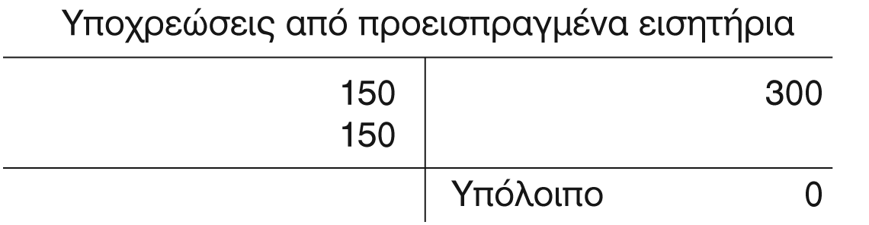
Μη δεδουλευμένα έσοδα
Παράδειγμα: Στις 04/01/2015, ο πελάτης επιστρέφει και η εταιρεία κάνει την ακόλουθη εγγραφή:
 | Λογαριασμός | Χρέωση | Πίστωση
2015
04/01
Υποχρεώσεις από προεισπραγμένα εισιτήρια
150
Έσοδα από πωλήσεις εισιτηρίων ($300 x 1/2)
150
Έσοδα από προπώληση εισιτηρίων
Ο λογ/μος T- μετά την εγγραφή
LO 1
Copyright ©2015 Pearson Education Inc. All rights reserved.

Slide 19
Παράδειγμα
Η εταιρεία Εκδοτική ΑΕ πραγματοποίησε τις ακόλουθες συναλλαγές με έναν συνδρομητή της μέσα στο 2014:
01/10 Πώλησε συνδρομή ενός έτους εισπράττοντας μετρητά ύψους $2.400, πλέον φόρους πωλήσεων 9%.
15/11 Κατέβαλλε το φόρο στην εφορία.
31/12 Έκανε τις απαραίτητες προσαρμογές στο τέλος της χρήσης.
Ζητείται
Να γίνουν οι ημερολογιακές εγγραφές για αυτές τις συναλλαγές. Στη συνέχεια να γίνει η αναφορά κάθε υποχρέωσης στον ισολογισμό της εταιρείας, στις 31 Δεκεμβρίου 2014.
LO 1
Copyright ©2015 Pearson Education Inc. All rights reserved.

Slide 20
Παράδειγμα
 | Λογαριασμός | Χρέωση | Πίστωση
01/10
Ταμείο ($2.400 × 1.09)
2.616
Μη πραγματοποιημένα έσοδα συνδρομών
2.400
Φόρος πωλήσεων πληρωτέος
216
Προείσπραξη συνδρομής
15/11
Φόρος πωλήσεων πληρωτέος
216
Ταμείο
216
Καταβολή φόρου πωλήσεων
31/12
Μη πραγματοποιημένα έσοδα συνδρομών
600
*
Έσοδα συνδρομών
600
Έσοδα από προείσπραξη συνδρομών
* $2.400 × 3/12 = $600
Copyright ©2015 Pearson Education Inc. All rights reserved.

Slide 21
Βραχυπρόθεσμη δόση μακροπρόθεσμου δανείου
Καλείται επίσης τρέχουσες λήξης ή τρέχουσες δόσεις
Οι μακροπρόθεσμες υποχρεώσεις συχνά πληρώνονται σε δόσεις
Το ποσό του κεφαλαίου του δανείου που πρέπει να πληρωθεί το επόμενο έτος
Η εταιρεία μεταφέρει από το ποσό του μακροπρόθεσμου δανείο το μέρος που πρέπει να εξοφληθεί τον επόμενο χρόνο.
LO 1
Copyright ©2015 Pearson Education Inc. All rights reserved.

Slide 22
Βραχυπρόθεσμη δόση μακροπρόθεσμου δανείου
Ο ΤΟΚΟΣ ΤΙ ΓΙΝΕΤΑΙ?
LO 1
Copyright ©2015 Pearson Education Inc. All rights reserved.

Slide 23
Βραχυπρόθεσμες υποχρεώσεις που πρέπει να εκτιμηθούν
Προβλεπόμενες εγγυήσεις πληρωτέες
Ενδεχόμενες υποχρεώσεις
Η περίοδος εγγύησης μπορεί να εκτείνεται από 90 μέρες μέχρι ένα χρόνο
Η εταιρεία καταχωρεί το έξοδο της εγγύησης στην ίδια περίοδο που πραγματοποιήθηκε το έσοδο από την πώληση (αρχή της αναγνώρισης του εξόδου)
Πιθανή υποχρέωση που εξαρτάται από το μελλοντικό αποτέλεσμα γεγονότων του παρελθόντος
Λογιστική αντιμετώπιση:
Δεδουλευμένη
Γνωστοποίηση
Τίποτε αν δεν είναι πιθανό
LO 1
Copyright ©2015 Pearson Education Inc. All rights reserved.

Slide 24
Ενδεχόμενες υποχρεώσεις
Πιθανότητα
Λογιστική αντιμετώπιση
Πιθανή
Δεδουλευμένη
Ευλόγως
πιθανή
Γνωστοποίηση
Απίθανη
Καμμία ενέργεια
LO 1
Copyright ©2015 Pearson Education Inc. All rights reserved.

Slide 25
Ανάλυση και διαφοροποίηση της χρηματοδότησης με δανειακά κεφάλαια αντί μετοχικού κεφαλαίου
3 τρόποι χρηματοδότησης των δραστηριοτήτων:
Παρακρατηθέντα κέρδη
Έκδοση μετοχών
Έκδοση ομολογιών
Η εταιρεία έχει αρκετά χρήματα στο ταμείο από επικερδείς δραστηριότητες
Στρατηγική χαμηλού κινδύνου
Δεν δημιουργεί υποχρέωση ή τόκους
Λιγότερος κίνδυνος
Μεγαλύτερο κόστος
Δεν εξασθενίζει τον έλεγχο της εταιρείας
Αυξημένος κίνδυνος
LO 3
Copyright ©2015 Pearson Education Inc. All rights reserved.

Slide 26
Κέρδη ανά μετοχή
Το ποσό των καθαρών κερδών μιας εταιρείας που αναλογεί σε κάθε κοινή μετοχή
Παράδειγμα: Έστω ότι μια εταιρεία χρειάζεται ένα ποσό $500.000 για να επεκταθεί, και ότι έχει καθαρά κέρδη $300.000 και 100.000 κοινές μετοχές σε κυκλοφορία. Η εταιρεία εξετάζει 2 χρηματοδοτικά σχέδια. Το πρώτο αφορά την έκδοση ομολογίας αξίας $500.000 με επιτόκιο 6% και το δεύτερο αφορά την έκδοση 50.000 κοινών μετοχών αξίας $500.000. Η διοίκηση πιστεύει ότι τα χρήματα που θα εισρεύσουν μπορούν να επενδυθούν σε δραστηριότητες που θα αποφέρουν κέρδη προ φόρων και τόκων ύψους $200.000.
Ο Πίνακας 9-9 δείχνει το σχετικό πλεονέκτημα του δανεισμού στα κέρδη ανά μετοχή.
LO 3
Copyright ©2015 Pearson Education Inc. All rights reserved.

Slide 27
Πίνακας 9-9 | Το σχετικό πλεονέκτημα του δανεισμού
Κέρδη ανά μετοχή
LO 3
Copyright ©2015 Pearson Education Inc. All rights reserved.

Slide 28
Κατανόηση των λοιπών μακροπρόθεσμων υποχρεώσεων
Μισθώσεις
Λειτουργική μίσθωση
Χρηματοδοτική μίσθωση
Ο μισθωτής έχει δικαίωμα χρήσης του στοιχείου
Ο εκμισθωτής διατηρεί τους κινδύνους και τα οφέλη από την ιδιοκτησία του στοιχείου
Ο μισθωτής καταχωρεί έξοδο ενοικίασης
Ο μισθωτής έχει δικαίωμα χρήσης του στοιχείου
Ο μισθωτής αναλαμβάνει τους κινδύνους και τα οφέλη της ιδιοκτησίας του στοιχείου
Ο μισθωτής κεφαλαιοποιεί το στοιχείο και καταχωρεί μακροπρόθεσμη υποχρέωση
LO 4
Copyright ©2015 Pearson Education Inc. All rights reserved.

Slide 29
Κατανόηση των λοιπών μακροπρόθεσμων υποχρεώσεων
Κριτήρια Χρηματοδοτικής μίσθωσης
Ο εκμισθωτής μεταβιβάζει την ιδιοκτησία του μισθωμένου στοιχείου στον μισθωτή στο τέλος της περιόδου μίσθωσης
Η μίσθωση περιλαμβάνει δικαίωμα αγοράς με συμφέροντες όρους
Η περίοδος μίσθωσης είναι ίση με 75% ή περισσότερο της εκτιμώμενης διάρκειας ζωής του στοιχείου
Η παρούσα αξία των μισθωμάτων καλύπτει ποσοσό ίσο ή μεγαλύτερο από 90% της αγοραίας αξίας του μισθωμένου στοιχείου
LO 4
Copyright ©2015 Pearson Education Inc. All rights reserved.

Slide 30
ΔΛΠ 17
Το πρότυπο καθορίζει τις οδηγίες για την αναγνώριση και τις μεταγενέστερες απαιτήσεις γνωστοποίησης για τις μισθώσεις (συμφωνία όπου ένα μέρος ενοικιάζει γη, κτίρια κ.λπ. σε άλλο μέρος).
Ο «μισθωτής» σε μίσθωση είναι το μέρος που ενοικιάζει το περιουσιακό στοιχείο, ενώ ο «εκμισθωτής» είναι το μέρος που χορηγεί τη μίσθωση.

Slide 31
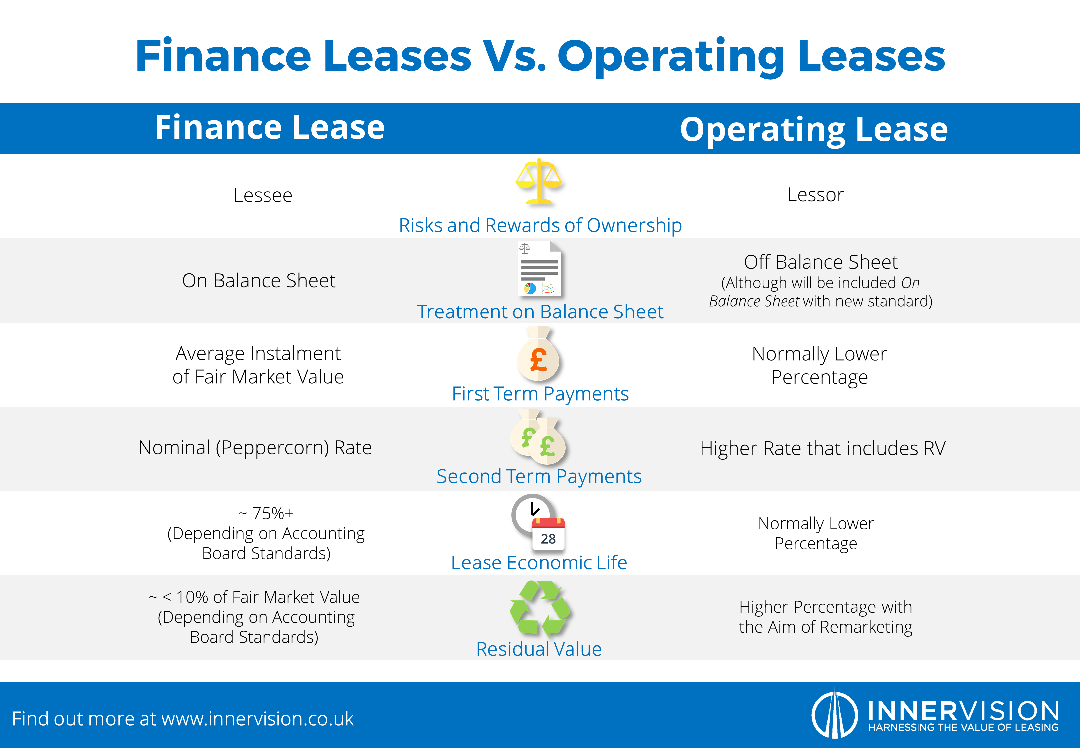
ΔΛΠ 17

Slide 32
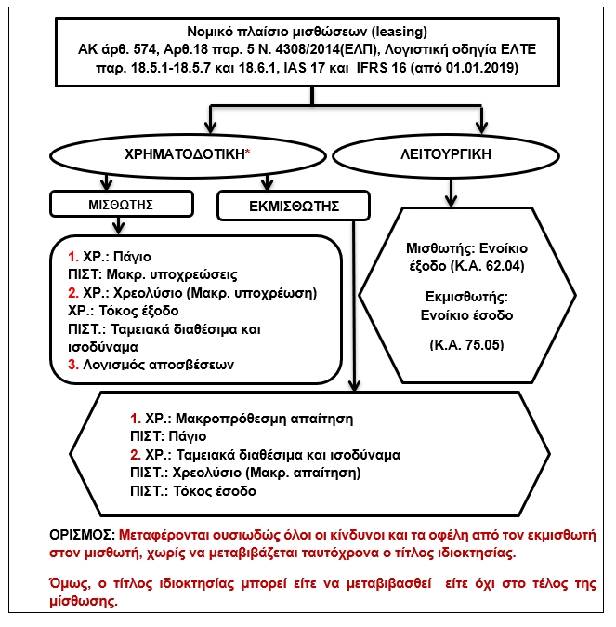
ΔΛΠ 17

Slide 33
Για τις λογιστικές χρήσεις που ξεκινούν από 1/1/2019 τέθηκε σε εφαρμογή το νέο Διεθνές Πρότυπο Χρηματοοικονομικής Αναφοράς για τις Μισθώσεις (ΔΠΧΑ 16), σε αντικατάσταση του αντίστοιχου προηγούμενου Διεθνούς Λογιστικού Προτύπου (ΔΛΠ 17), το οποίο ήταν σε ισχύ από το 1994.
Οι αλλαγές που επήλθαν με την εφαρμογή του νέου Προτύπου αφορούν, κατά κύριο λόγο, τις λεγόμενες «λειτουργικές μισθώσεις».
Επιπλέον, οι αλλαγές αφορούν, κυρίως, τον μισθωτή σε μια σύμβαση μίσθωσης και όχι τον εκμισθωτή.
Ειδικότερα, σύμφωνα με το ΔΛΠ 17, ο μισθωτής θα έπρεπε, με την εφαρμογή διαφόρων κριτηρίων, να κατατάσσει τις μισθώσεις είτε ως χρηματοοικονομικές είτε ως λειτουργικές.
Η διάκριση μεταξύ λειτουργικών και χρηματοοικονομικών μισθώσεων καταργήθηκε για τον μισθωτή, αλλά όχι για τον εκμισθωτή, από το ΔΠΧΑ 16.

Slide 34
Το ΔΠΧΑ 16 εισήγαγε ένα ενιαίο μοντέλο για όλες τις μισθώσεις, με την εξαίρεση μεμονωμένων βραχυχρόνιων λειτουργικών μισθώσεων (κάτω από 12 μήνες) και μικρής αξίας (κάτω από 5.000 ευρώ), το οποίο απαιτεί από τον μισθωτή να αναγνωρίζει στην Κατάσταση Οικονομικής Θέσης (Ισολογισμό) ένα δικαίωμα χρήσης του μισθωμένου περιουσιακού στοιχείου και, ταυτόχρονα, μία υποχρέωση μίσθωσης.
Κατά συνέπεια, σε κάθε λογιστική χρήση, ο μισθωτής θα πρέπει να αναγνωρίζει στην Κατάσταση Αποτελεσμάτων αποσβέσεις των δικαιωμάτων χρήσης και τόκους από τις λειτουργικές μισθώσεις, που τώρα αναγνωρίζονται στον Ισολογισμό, σε αντικατάσταση των ετήσιων μισθωμάτων που, με βάση το προηγούμενο μοντέλο, περιλαμβάνονταν στα λειτουργικά έξοδα.

Slide 35
Σε επίπεδο Κατάστασης Αποτελεσμάτων, επηρεάζονται θετικά δείκτες όπως τα Κέρδη Προ Φόρων και Τόκων (EBIT) και τα Κέρδη Προ Φόρων, Τόκων και Αποσβέσεων (EBITDA), λόγω της αντικατάστασης των εξόδων για μισθώματα, που περιλαμβάνονται στον δείκτη EBITDA, με τόκους μισθώσεων και αποσβέσεις δικαιωμάτων, που δεν περιλαμβάνονται στον EBITDA, ενώ επηρεάζονται αρνητικά δείκτες όπως ο Δείκτης Κάλυψης Τόκων (Interest Coverage Ratio), λόγω του αυξημένου χρηματοοικονομικού κόστους που συνδέεται με την αναγνώριση τόκων επί των λειτουργικών μισθώσεων.
Σε επίπεδο Ισολογισμού, επηρεάζονται δείκτες που σχετίζονται με τα πάγια περιουσιακά στοιχεία και τη χρηματοοικονομική μόχλευση.

Slide 36
Αποκάλυψη της εύλογης αξίας των μακροπρόθεσμων δανείων
Οι ΓΠΛΑ απαιτούν από τις εταιρείες να αποκαλύπτουν την εύλογη αξία των μακροπρόθεσμων υποχρεώσεών τους
Οι εύλογες αξίες των δημόσια διαπραγματευόμενων χρεογράφων:
Βασίζονται σε δημοσιευμένες τιμές
Κυμαίνονται ανάλογα με τα επιτόκια και τις γενικές συνθήκες της αγοράς
Μπορεί να υπερβαίνουν ή να είναι μικρότερες της λογιστικής τους αξίας
LO 5
Copyright ©2015 Pearson Education Inc. All rights reserved.

Slide 37
ΜΕΡΟΣ ΤΩΝ ΔΙΑΦΑΝΕΙΩΝ ΠΡΟΕΡΧΕΤΑΙ ΑΠΟ

Slide 38

Copyright ©2015 Pearson Education Inc. All rights reserved.
Prepared by
Coby Harmon
University of California, Santa Barbara
Westmont College

